Slide 1



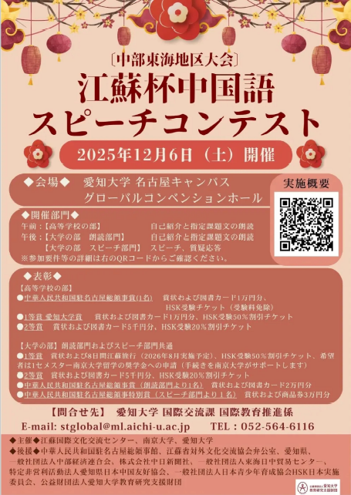

名古屋大学 チューター サポート を受けて
中国語スピーチコンテスト
に挑戦しませんか！
開催日：2025年12月6日(土)
会場：愛知大学 名古屋キャンパス
グローバルコンベンションホール
【朗読部門】
自己紹介と課題文の朗読
【スピーチ部門】
スピーチと回答
主催：江蘇国際文化交流センター、南京大学、愛知大学
南京大学は、名古屋大学とお互い日中最初の協定校で長い交流の歴史があります。名大生の中国語スピーチ大会への参加を応援してくださっています。
※詳細は、愛知大学のHPをご確認ください
中国語を頑張る名大生に、しっかりとしたサポート体制！
Step1
愛知大学HPで詳細を確認、名大国際連携課へチューター申込
10/15（水）まで
Step2
チューターによるサポート（作文指導・発音指導等）を開始
11/7（金）17：00まで
Step3
愛知大学のGoogleフォームから応募（音声データ等提出）
12/6（土）
Step4
参加通知メール受信コンテスト出場
～11/21（金）
【チューター申込先】 名古屋大学 国際連携課 国際総務係
Mail：intl_soumu@t.mail.nagoya-u.ac.jp TEL：052-788-6122

Slide 2

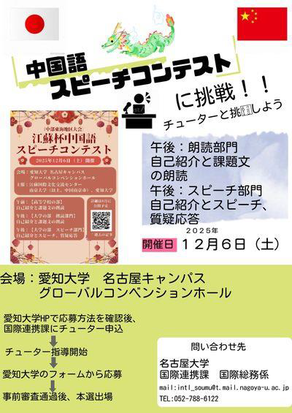
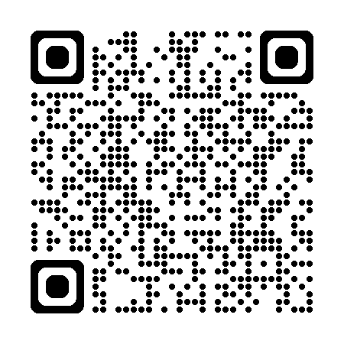

2025年“江蘇杯”中国語スピーチコンテスト(中部東海地区大会)実施概要
※一部抜粋
≪実施内容≫（学校名は名乗らないでください）
朗読部門（A、Bあわせて５分以内）：
A.自己紹介(１分以内) 時間を超過した場合は減点対象となります。
B.朗読課題文２編のうち１編を選択(朗読課題文の詳細は実施概要を参照)してください。
スピーチ部門（A、Bの回答時間をあわせて７分以内）：
A.スピーチ４分以内：内容は中国に関するもので、自身で準備した未発表作品に限ります。
B.回答：スピーチ終了後、審査員による口頭での質問と、PPT等の表示形式等による質問が
中国語でなされます。
質問は、スピーチに関する内容と、江蘇省に関する内容の各１問で、中国語で回答
いただきます。
江蘇省に関する資料は、事前審査通過者にのみメールにて連絡があります。
≪審査基準≫
朗読部門 ：A.自己紹介（3点） ：内容、発音、単語や抑揚等
B.朗読 (7点) ：熟練、発音、技巧等
スピーチ部門：A.スピーチ（7点） ：内容、発音、技巧や効果等
B.回答 （3点）：正確さ、完成度、流暢さ等
※指定された制限時間を超えた場合は減点となります。
※応募者多数の場合、南京大学関係者による事前審査が行われます。
≪賞≫
朗読
一等賞：朗読部門（２名）スピーチ部門（４名）
賞状および8 日間江蘇旅行(2026 年8 月実施予定/過去に同活動に参加したことがある方
は参加不可)、HSK受験50％割引チケット、希望する場合は、1セメスター留学の奨学金
への申請(申請手続きを南京大学がサポートします)
二等賞 ：朗読部門（６名）スピーチ部門（５名）
賞状および図書カード5 千円分、HSK受験20％割引チケット
中華人民共和国駐名古屋総領事賞：
朗読部門（１名） 賞状の授与および図書カード２万円分
スピーチ部門（１名） 賞状の授与および商品券３万円分
記念賞：参加者全員
南京大学記念品贈呈
※応募者数により、各賞の受賞人数が変更となる可能性があります。
≪応募方法≫
以下URLのGoogleフォームに入力、アップロード ※Googleアカウントが必要です。
朗読部門 ： https://forms.gle/KRBRf5XGFzbJdcED8
スピーチ部門 ： https://forms.gle/7AwbeJ5gQvL6woWA7
応募締切 11月7日（金）17：00まで
↓ 詳細は必ず愛知大学のHPを確認してください ↓
愛知大学HP
実施概要
【スピーチコンテストに関する問合せ先】
愛知大学 国際交流課 国際教育推進係
“江蘇杯”中国語スピーチコンテスト実施委員会
Mail：stglobal@ml.aichi-u.ac.jp

